Slide 1
BoriSnacks
Ingeniería de Software II (Capstone)
Saúl Medina Vega
Yael Maldonado Díaz
Ricardo Adorno Pérez
Janiel Rodríguez Velázquez

Slide 2
¿Qué es BoriSnacks?
BoriSnacks es una aplicación web e-commerce diseñada para facilitar el descubrimiento y la compra de meriendas puertorriqueñas, ofreciendo una amplia variedad de productos a precios accesibles, desde cualquier lugar.

Slide 3
Objetivos
Diseño intuitivo y fácil de utilizar.
Crear un Sistema de base de datos relacional y escalable.
Desarrollar una API back-end funcional y segura.
Establecer un flujo de compra completo y automatizado.

Slide 4
Problema
En muchos países, la cultura culinaria de Puerto Rico no es ampliamente conocida, lo que limita su visibilidad y apreciación a nivel internacional. Además, el acceso a sus meriendas típicas suele ser limitado o complicado.

Slide 5
Solución
Ofrecer una plataforma accesible para adquirir los productos
Ofrecer envíos internacionales con opciones de bajo costo
Presentar cada producto con descripciones y origen cultural para educar al consumidor.

Slide 6
Distribución del Proyecto
Cada integrante expresó el área en la que deseaba especializarse dentro del proyecto.
Posteriormente, se definieron los requerimientos del mismo.
Finalmente, se asignaron las tareas correspondientes a cada miembro del equipo.

Slide 7
Tabla de Distribución
Nombre | Tareas | Rol
Saúl | Creación de las funcionalidades de la aplicación y diseño de los elementos visuales. | Back-End y Front-End
Janiel | Diseño, creación e integración de la base de datos con el back-end, colaborando en el desarrollo del resto de las funcionalidades. | Back-End y Base de datos
Yael | Apoyo en el diseño de la base de datos y en la recopilación de datos e implementación de los mismo en el proyecto. | Base de Datos
Ricardo | Creación de prototipos visuales para inspirar y facilitar la creación de las interfaces. | Prototipos para Front-End

Slide 8
Arquitectura del Software
Se empleó una arquitectura monolítica con una base de datos remota.
Las capas de Front-End y Back-End se encuentran integradas en un mismo entorno.
La capa correspondiente a la base de datos está desplegada en la plataforma Railway.

Slide 9
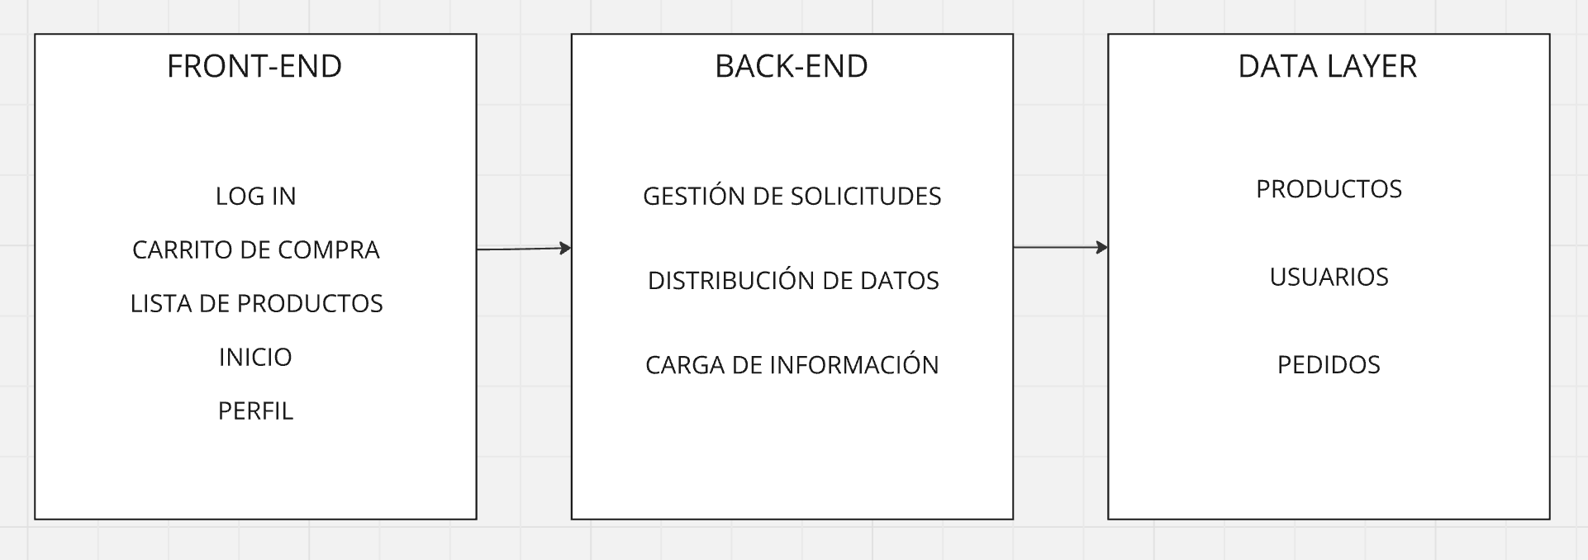
Diagrama de la arquitectura

Slide 10
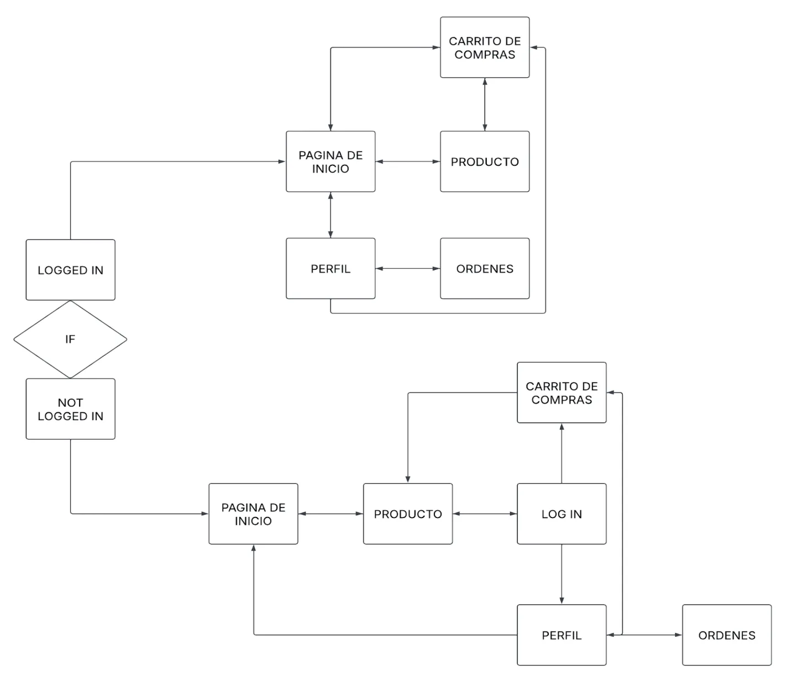
Diagrama de flujo

Slide 11
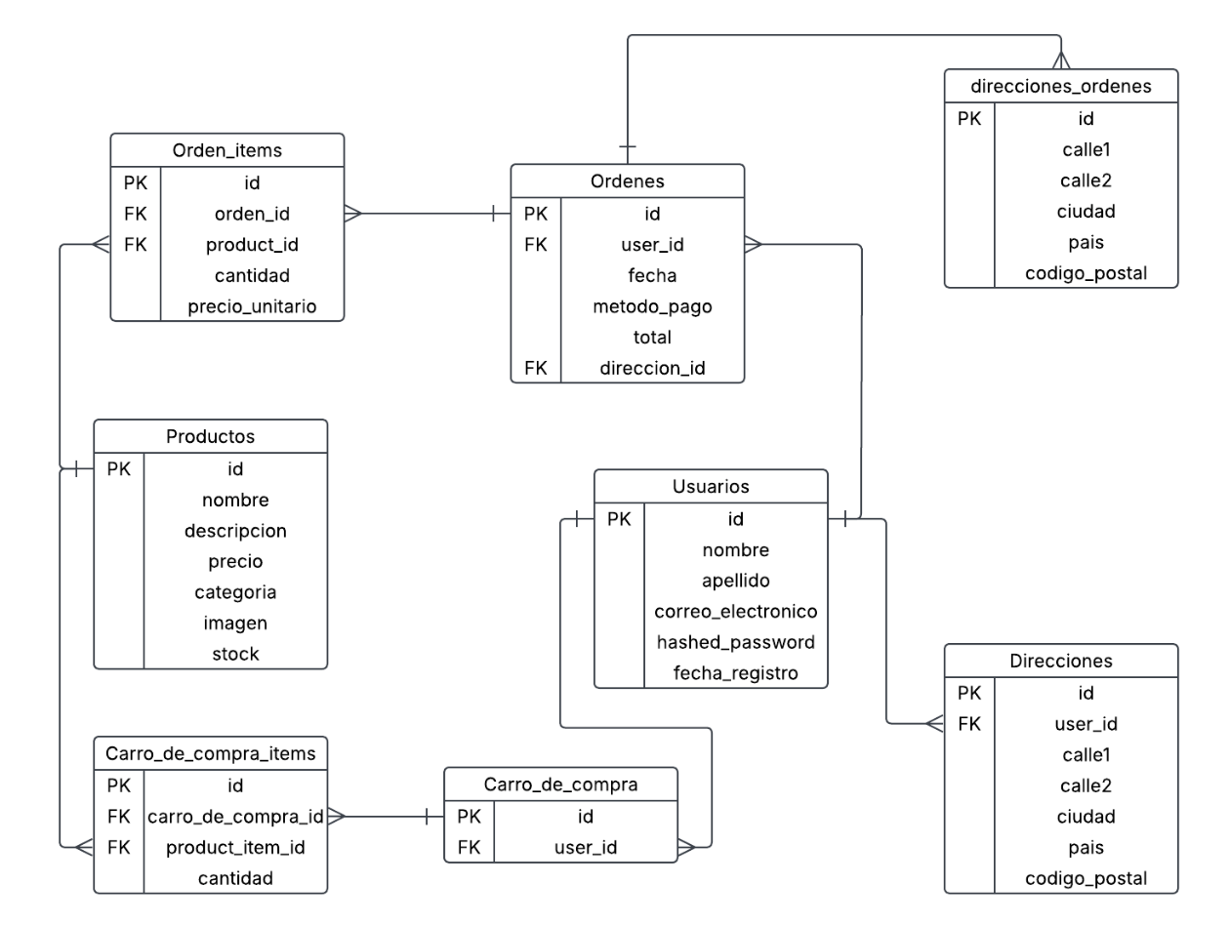
Diagrama Entidad Relación

Slide 12
Base de Datos
Usuarios:
Almacena la información de cada cliente registrado
Permite gestionar el acceso al sistema y asociar datos como pedidos y direcciones.
Productos:
Contiene el catálogo de productos para la venta

Slide 13
Presentación de la Aplicación
Demostración de funcionalidades clave.
Descripción de los módulos implementados.
Ejecución de funciones principales del sistema.

Slide 14
Reflexión del Trabajo
Encontramos desafíos relacionados a trabajo en equipo e implementación de capas pero nada que no se pudiera resolver.
Hubo complicaciones en determinar el diseño para la aplicación, pero luego de varias reuniones lo logramos desarrollar.
Relación con los temas discutidos en clase.
Utilizamos metodología como scrum y DevOps.
Integración de capas.

Slide 15
Conclusión
Adquirimos experiencia en el desarrollo del backend y reforzamos nuestro conocimiento en el frontend.
Aprendimos a organizarnos como un equipo y en cómo distribuirnos las tareas
Para futuras mejoras se pudiese implementar un searchbar, sistema de cupones, premios, etc.

